Slide 1
信息安全数学基础
北京科技大学计算机系
王昭顺教授
zhswang69@163.com
wzs1969
Notes:
介绍课程基本情况、教学设计基本理念、教学方法

Slide 2
第一章: 整除与同余
整数的最大公因子
整数同余概念及其应用
中国剩余定理
二次剩余
素性测试
原根
Notes:
这一章内容主要应用于公钥密码
第一次内容，在RSA算法中应用，

Slide 3
引入
公钥密码算法RSA
1.取两个随机大素数p和q
2.计算n=p×q, φ=(p-1)(q-1)
3.随机选择整数e，满足e和φ最大公因子为1
4.计算d(0<d<φ), 使得d×e≡1 (mod φ )
5.公钥为(n,e), 私钥为d
6. 将明文x加密得密文y≡x^{e}(mod n)
7. 密文y解密得明文x≡y^{d}(mod n)
Notes:
在建立RSA公钥体制时,每个用户产生一对大的"
随机素数"是必不可少的步骤

Slide 4
学习目标
5.1 学习目标
能解释素性测试分类
常见的确定性素性测试

Slide 5
1.5.1 素性检测分类
5.1.1 素性测试-基本概念
如何产生一个大素数？
思路：随机产生一个大正整数，判断其是不是素数？如果是即为需要的大素数，否则重新产生素数。
Notes:
考虑多少次才可以产生一个素数
RandomPrime[{10,2345}],如何判断是不是，要多少次才能产生一个；
给同学们一个确定和一个费马判断的。确定算法让同学考虑如何优化算法
让一组学生考虑多少次才可以产生一个素数，然后如何判断？？

Slide 6
1.5.1 素性检测分类
5.1.1 素性测试-基本概念
数论中有著名的素数定理: 不超过x的素数的个数大约为x/lnx。
任选一个512位的随机正整数p, 它是素数的概率大约为1/lnp≈1/361, 即平均361个具有适当规模的随机正整数中将有一个素数。
Notes:
考虑多少次才可以产生一个素数
RandomPrime[{10,2345}],如何判断是不是，要多少次才能产生一个；
给同学们一个确定和一个费马判断的。确定算法让同学考虑如何优化算法
让一组学生考虑多少次才可以产生一个素数，然后如何判断？？
另外一组给Fermat材料，阅读
数论中有著名的素数定理: 不超过x的素数的个数大约为x/lnx。

Slide 7
1.5.1 素性检测分类
5.1.1 素性测试-基本概念
给定一个正整数 ，判断 是不是素数，称为素性测试。
确定性算法
概率性算法
素性测试的方法
确定性算法是指算法的输出结果是确定的；
概率性算法是指算法的输出结果是高概率成立的。
Notes:
前面我们讲的算法中，都需产生一个大素数，但是我们没有说怎么产生
实际上，既然是密码要以不变应万变，我们是随机产生一个数，判断它是不是来实现

Slide 8
1.5.2 确定性检测算法
5.1.2 素性测试-确定性算法
Eratosthenes筛选法：
设正整数 ，如果对于所有 的素数 , 均有 ，则 为素数。
例1：p=97为素数，需要求所有小于10的素数是不是97的因子。
2 3 5 7 11 13 17 19 23 29 31 37 41 43 47 53 59 61 67 71 73 79 83 89 97
Notes:
没什么用处，学计算机一定要想什么有快速算法

Slide 9
1.5.2 确定性检测算法
5.1.2 素性测试-确定性算法
AKS算法：2002年，印度理工学院的Agrawal, Kayal和Saxena三人提出了一种多项式时间的确定性素性测试方法。
设x为变量，a，n是两个正整数，(a,n)=1，则n为素数当且仅当：
这是因为：
Notes:
没什么用处，学计算机一定要想什么有快速算法

Slide 10
第二阶段目标
5.1 学习目标
能解释Fermat、Lehmann、Miller-rabin概率性素性测试原理
能实现上述三种概率性素性测试

Slide 11
1.5.3 概率性检测算法
5.1.3 素性测试-概率性算法
Fermat小定理：当 为素数时，对每个 , , 均有：
定理1.55 设 为一个奇整数，如果存在 ， ， 使得 ，则至少有 个模 互不同余
且与 互素的数 满足：
Notes:
n为素数，a^n-1=1,n为合数，至少phi(n)/2不为1
把这一页打印给学生，让他们自己想测试算法

Slide 12
1.5.3 概率性检测算法
5.1.3 素性测试-概率性算法
Fermat素性测试法：
(1) 随机选取整数 ， 。
(2) 计算 ，如果 ，则 为合数。
(3) 计算 ，如果 ，则 为合数。
(4) 如果(2)、(3)均不发生，则 可能为素数。
将(1)～(4)重复 次，如果每次得到 可能为素数，则 为素数的概率为 。
Notes:
存在一类极其罕见的合数，称为Carmichael，针对所有与N互素的a，N将通过费马测试,如561=33*17

Slide 13
1.5.3 概率性检测算法
5.1.3 素性测试-概率性算法
例2：利用Fermat素性测试法判定n的素性
(1)取
(2)取
(3)取
(4)取
(5)取
(6)取
(7)取
故n为素数可能性为

Slide 14
1.5.3 概率性检测算法
5.1.3 素性测试-概率性算法
定理1.56 设n为一个奇合数, 则至少有 个模n
互不同余a, 且与n互素的数a满足。
Notes:
n为素数，a^n-1=1,n为合数，至少phi(n)/2不为1
把这一页打印给学生，让他们自己想测试算法

Slide 15
1.5.3 概率性检测算法
5.1.3 素性测试-概率性算法
Lehmann素性测试法：
(1) 随机选取整数 ， 。
(2) 计算 ，如果 ，则 为合数。
(3) 计算 ,如果 ,则 为合数。
(4) 如果(2)、(3)均不发生，则 可能为素数。
将(1)～(4)重复 次，如果每次得到 可能为素数，则 为素数的概率为：

Slide 16
1.5.3 概率性检测算法
5.1.3 素性测试-概率性算法
定理1.57 设 为奇正合数， ，其中 ，
为奇整数，至多有 个 ，满足如下条件：
或者存在 ，使得：
称为Miller-Rabin测试

Slide 17
1.5.3 概率性检测算法
5.1.3 素性测试-概率性算法
Miller-Rabin测试法：
在 与 之间随机选取 ，计算 ，如果其值为 ，则 通过M-R测试，否则依次计算 ， ，如果得到-1，则 也通过M-R测试；否则 为复合数.
如果随机选取 个 ， 均通过M-R测试，则：
为素数的概率：

Slide 18
1.5.3 概率性检测算法
5.1.3 素性测试-概率性算法
例3：利用Miller-Rabin测试法判定 的素性
解:
(1)取
(2)取
(3)取
(4)取
故 可能为素数，可能性为

Slide 19
1.5.4 产生素数的步骤
5.1.3 素性测试-概率性算法
产生素数步骤：
(1)产生一个k位的随机正整数n。先设n的二进制的最高位和最低位分别为1(最高位为1是为了保证正整数达到要求的长度, 最低位为1是为了保证正整数为奇整数), 然后随机地将0或1填在中间。
(2)检查n是否能被任何小的素数整除。一般, 用小于2000的所有素数去除n，如果存在小的素数能整除n, 则要重新选择n。否则, 对n进行“素性检测”。
(3)对n进行“素性检测”。选择较小的b<n(以保证较快的运行速度), 运行素性检测程序以确定n是否为素数。

Slide 20
第一章: 整除与同余
整数的最大公因子
整数同余概念及其应用
中国剩余定理
二次剩余
素性测试
原根
Notes:
这一章内容主要应用于公钥密码
第一次内容，在RSA算法中应用，

Slide 21
引入
Elgamal公钥密码算法
选择一个大素数p，原根g和随机数x(g＜p, x＜p)，计算y≡g^{x} mod p。公开密钥是y、g和p，私钥是x。设待加密消息为m：
加密
首先选择随机数r，只要r与p-1互素；
计算：a≡g^{r}mod p 和b≡y^{r}m mod p，a和b作为密文对，密文的长度是明文的两倍；
解密
计算：m≡b/a^{x} mod p
Notes:
有phi（p-1)个生成元，但是如何知道其中某个是生成元？

Slide 22
第一阶段学习目标
5.2 学习目标
能描述阶的定义
能利用整数阶的性质计算整数模m的阶

Slide 23
1.6.1 整数的阶
定义1.58 设 , ，使得 成立的最小正整数 为 模 的阶(指数)，记为 ，简记为
注：
例1：模10的元素的阶
(2,10)≠1
a
1
3
7
9
ord₁₀(a)
1
4
4
2
ϕ(10)=4
Notes:
为什么一定存在

Slide 24
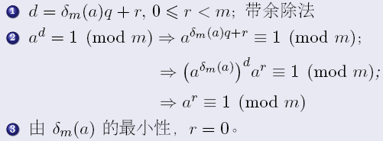

注：
证明：
由欧拉定理知：a^{ϕ(m)}≡1 (mod m)
因此
阶是欧拉函数的因子
24

Slide 25


Example
ϕ(7)=6，故a模7的阶只可能为1，2，3，6
直接计算得到：
ϕ(11)=10，故a模11的阶只可能为1，2，5，10

Slide 26
1.6.1 整数的阶
定理1.59 设 ， ，r=ord_{m}(a),有：
（1）设s,t是正整数，则a^{s}≡a^{t} mod n当且仅当s≡t mod r
（2）整数a,a²,…,a^{r}中任意两个数都模n互不同余；
（3）设n是正整数，则a^{n}的阶为
证明：
（1）⇨显然， ⇐ 显然
（2）由（1）可知
（3）首先：
若 则：r|nd,即：
Notes:
由群元素阶性质直接得到

Slide 27
第二阶段学习目标
5.2 学习目标
能描述原根的定义
能解释模m的原根存在的条件，并描述原根产生算法

Slide 28
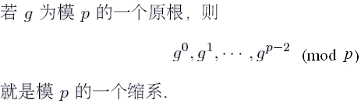
1.6.2 整数的原根
5.2.3 原根及其计算-原根的存在性
定义1.60 如果 ，则称a为模m的原根。
简称为m的原根。
注：
（1）原根的阶最大！
（2）原根的作用：私钥空间最大！
Notes:
在密码应用中，通常需要产生一个128或256位整数数的原根.

Slide 29
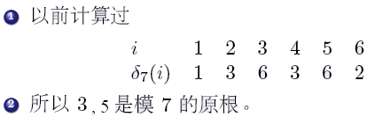
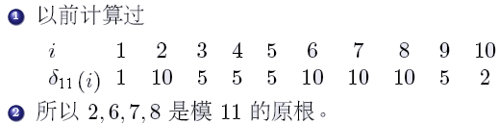
Example
求模7，11的原根。
模p原根有多少的？
ϕ(7)=6
ϕ(6)=ϕ(2)ϕ(3)=2
ϕ(11)=10
ϕ(10)=ϕ(2)ϕ(5)=4

Slide 30

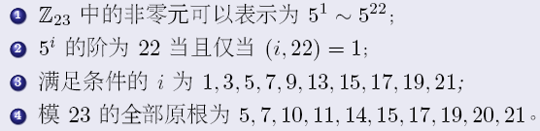
定理1.59的推论
注1：如果模p有原根，则原根个数为:
注2：由此推论可知，只要知道一个原根，其它的原根可以通过这个原根直接写出来。
例如：已知5是模23的一个原根,求23的全部原根。

Slide 31
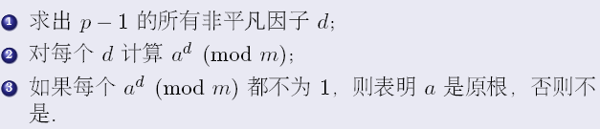
求模p 的原根
对模p 的情形，原根必定存在。只要求出了一个，其它的也就容易得到了。
求模p 原根的一般方法
对a=2，3，…,p-1逐个进行判断，直到发现一个为原根的a。
检验a是否为原根的方法：

Slide 32
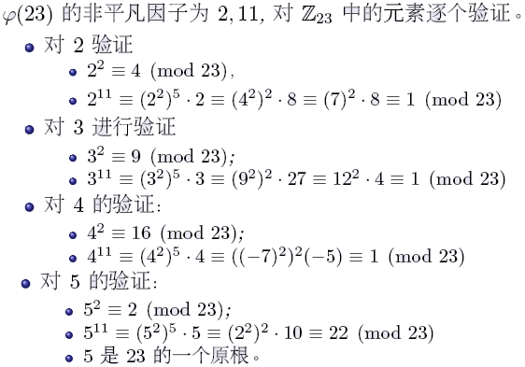
Example：求模23的一个原根
2模23的阶为11
3模23的阶为11
4模23的阶为11
5模23的阶为22

Slide 33

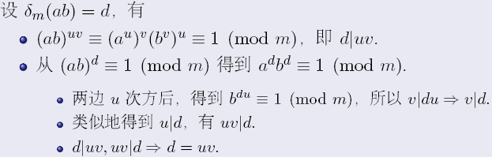
注：若m为正整数，a为整数，且a模m的阶为s₁s₂，则a^{s1}模m的阶为s₂
定理1.61
证明：

Slide 34
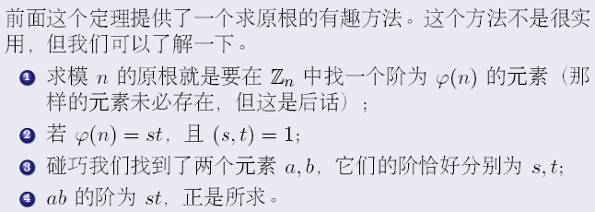

Slide 35
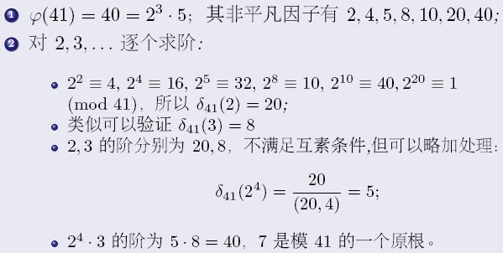
Example：求模41的原根
16×3=48≡7(mod 41)

Slide 36
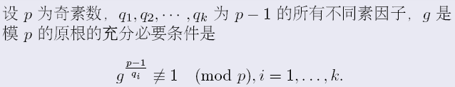


对较大素数p，可利用以下算法判断一个数是否为模p的原根。
定理1.62
证明：⇒显然。
⇐ 反证

Slide 37
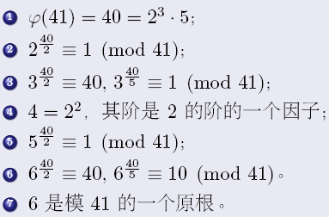
Example：求模41的一个原根

Slide 38
1.6.2 整数的原根
5.2.3 原根及其计算-原根的计算
例：求素数 的一个原根。
解：
取 失败
取 失败
取
从而 为模47的原根。
Notes:
这种计算在p的欧拉数只能分解成两个素数成绩的时候速度很快

Slide 39
前面的算法看上去很好。如果n 有t 个素因子，则验证一个数是否为原根只要计算t 个方幂，每个方幂需要计算O(n) 次乘、除法。整个验证运算的复杂度为O(nt)。
不过，这个估计是在已知n 全部素因子的前提下得到的。这个前提相当于已经分解了n。但是对于比较大的n，并没有已知的有效分解手段。

Slide 40
当n 是素数时，模n 的原根是存在的。
只要稍加实验，就能知道：对于一般的n，原根可能不存在。
模8的原根不存在
模8的缩系为1、3、5、7。
因为1的阶为1；3,5,7的阶?
现在我们将考虑如下的问题：
1.对什么样的合数n，原根是存在的？
2.原根存在的情况下，如何快速地把它求出来？
ϕ(8)=4

Slide 41

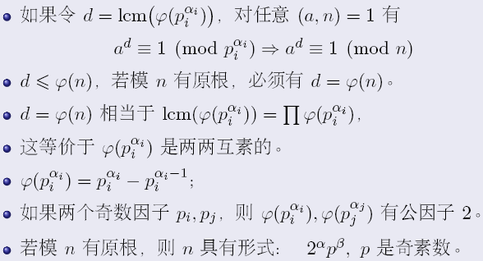

Slide 42

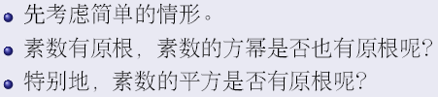

Slide 43
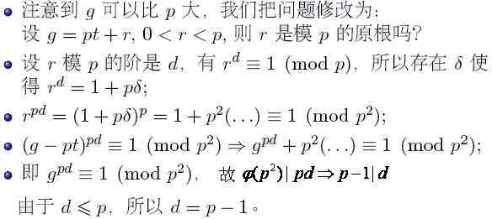
r模p的阶d是p的欧拉函数p-1的因子，所以d|p-1

Slide 44
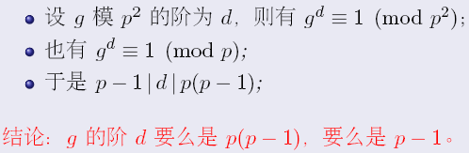
d|ϕ(p²)=>d|p(p-1)

Slide 45
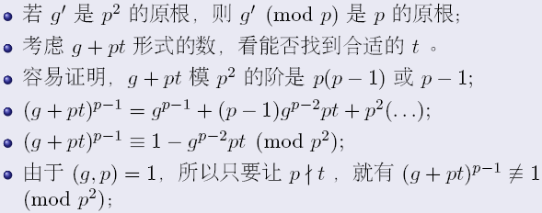
g模p²的阶为p-1

Slide 46
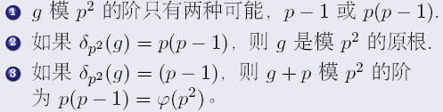
定理1.63
证明要点：
注：在前面的证明中，即使p=2，仍然是成立的。

Slide 47
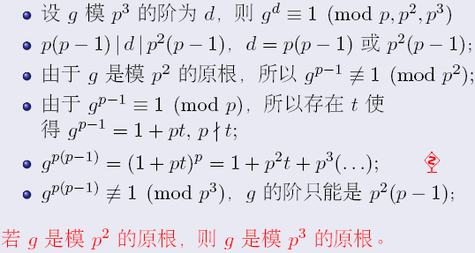
以上证明中打标记的一行，若p=2，二项展开式是不正确，所以该论证只对奇素数p才有效。
以此类推，可把此结论推广到p^{l}，l≥2的情形，其中p 是奇素数。

Slide 48
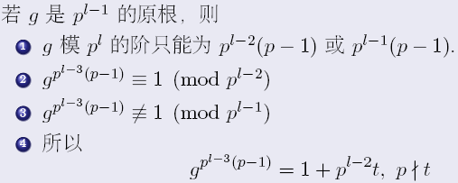


定理1.64
证明：
欧拉定理
所以：

Slide 49
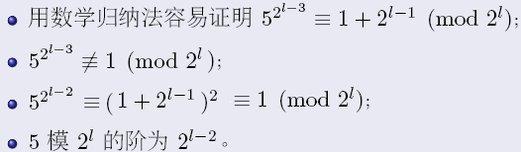
1是模2的原根
3是模4的原根
定理:1.65
证明要点：
所以5不是模2^{l}的原根

Slide 50
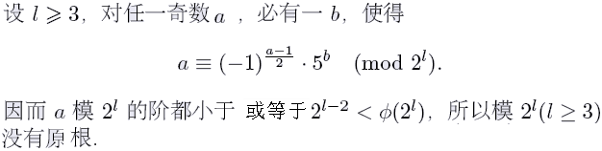
定理1.66
证明要点：

Slide 51

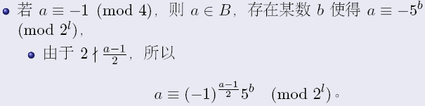
接上

Slide 52
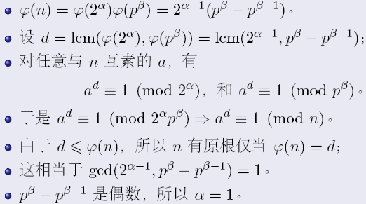

Slide 53
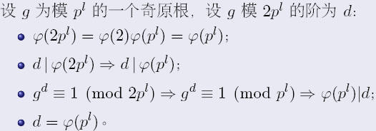
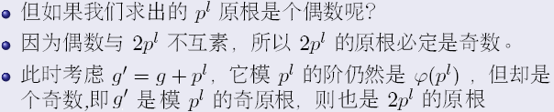
定理1.67
分析：

Slide 54
综合前面所述，我们最终有如下定理：
定理1.68整数 有原根
( 为奇素数),
设模p的原根为g：
当 时，其原根g₁为g或g+p。
若 ，g₁=g
若 ，g₁=g+p
当 时，其原根g₂为g₁或g₁+p^{α}
若g₁为奇数，g₂=g₁；
若g₁为偶数，g₂=g₁+p^{α}
Notes:
11^6原根是2
2+11^5是2*11^5原根

Slide 55
1.6.2 整数的原根
在密码应用中，通常需要产生一个1024二进制位素数的原根.
产生原根的算法：
1. 利用素性验证算法，生成一个大素数q； 2. 令p=q×2+1； 3. 利用素性验证算法，验证p是否是素数，如果
p是合数，则跳转到P1； 4. 生成一个随机数g，1<g<p-1； 5. 验证g² mod p和g^{q} mod p都不等于1，否则跳
转到P4； 6. g是大素数p的原根。
Notes:
大素数产生算法

Slide 56
1.6.3 离散对数问题
离散对数问题DLP：已知g为素数p的原根，给定
1<y<p，求x使得y=g^{x} mod p

Slide 57
1.6.3 离散对数问题
穷举搜索

Slide 58
1.6.3 离散对数问题
小步大步算法

Slide 59
1.6.3 离散对数问题
小步大步算法

Slide 60
1.6.3 离散对数问题
小步大步算法

Slide 61
1.6.3 离散对数问题
小步大步算法

